Slide 1

物联家居平台
Developer
杨怡城(软件), 卢亦恒(硬件), 凌奕旺(硬件)

Slide 2
设计理念
Notes:
Windows Azure Overview

Slide 3



物联家居平台
灵活
硬件基于微信小程序进行管理
无距离限制
软, 硬件通过网络进行通信
可定制
按照自己的使用习惯, 设置
个性化的管理场景
Notes:
Windows Azure Overview

Slide 4












Technology
小程序
硬件
管理后台
服务端
WePY
WebSocket
C
React
Node.js
Redux
Socket
Redux
Egg.js
iView
Antd
MySQL
Notes:
Windows Azure Overview

Slide 5


软硬件交互流程图
WebSocket API
Socket API
RESTful API
小程序
硬件
App back-end
RESTful API
持久化存储
管理后台
MySQL
红色箭头 -（软, 硬件进行交互）。
黄色箭头 -（保存/读取/修改/删除用户数据）
黑色箭头 -（持久化存储用户数据）

Slide 6
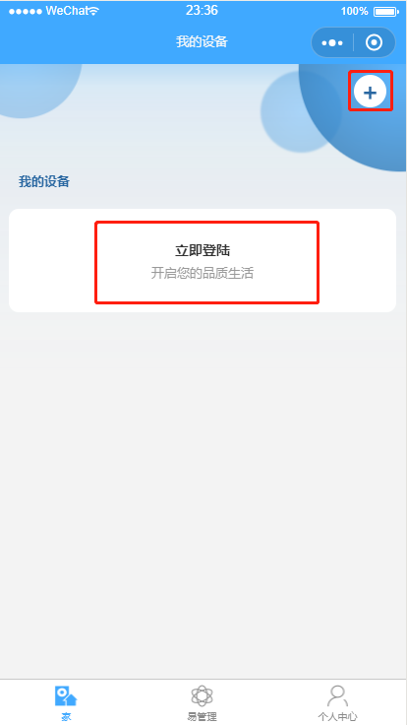
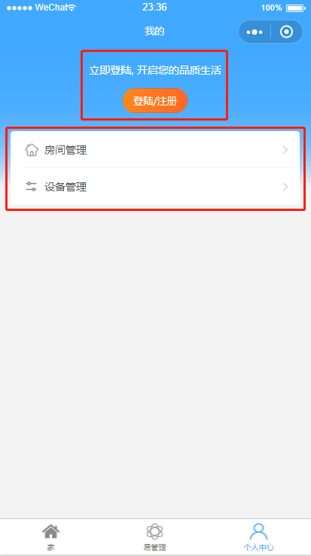
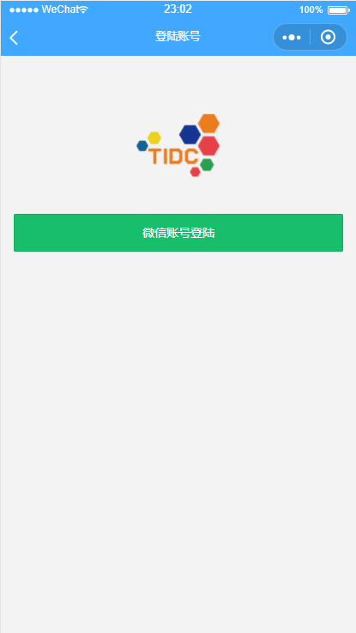
功能介绍-账号登陆
登陆账号
Notes:
Windows Azure Overview

Slide 7
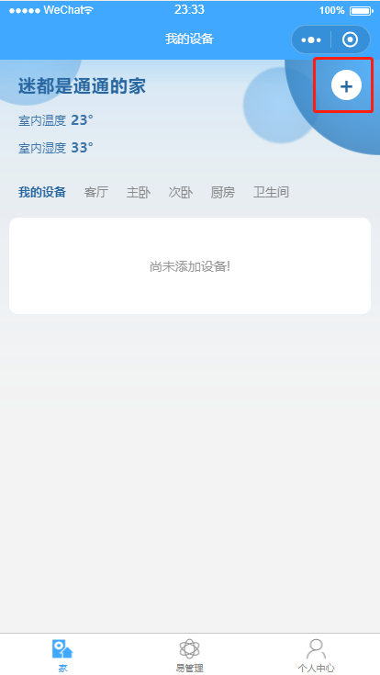
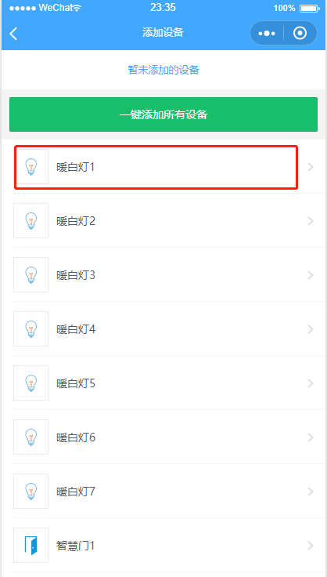
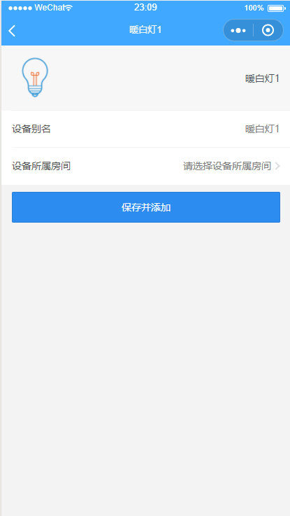
功能介绍-添加设备
选择设备
添加设备
Notes:
Windows Azure Overview

Slide 8
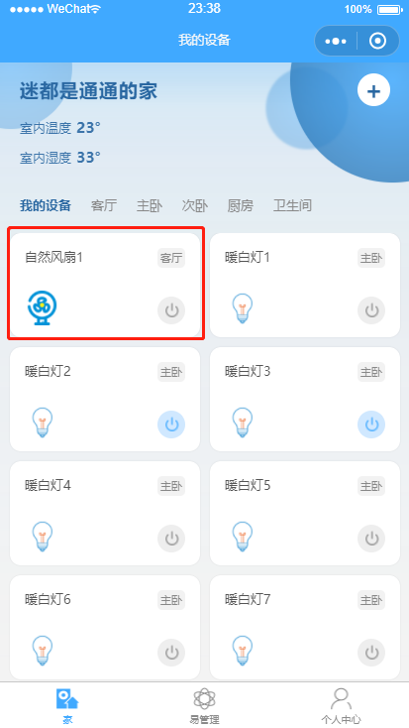
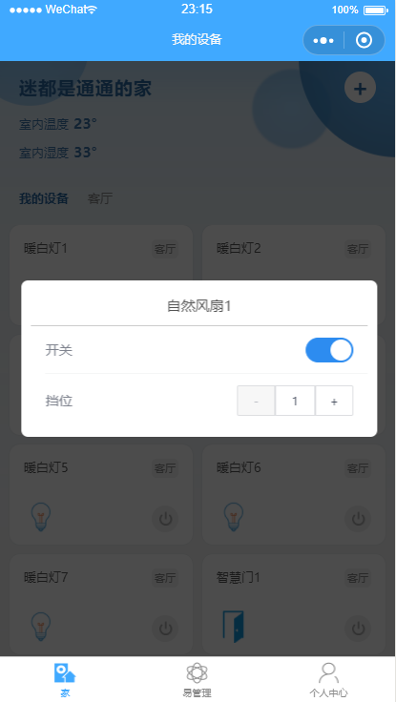
功能介绍-设备控制
设备操作
Notes:
Windows Azure Overview

Slide 9
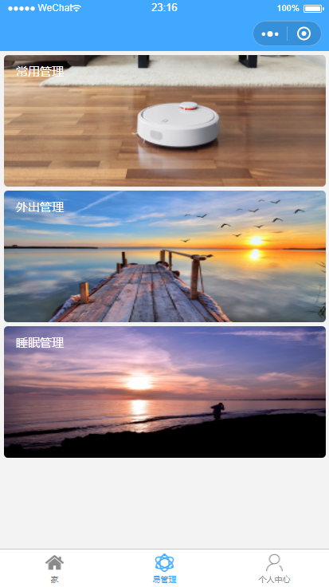
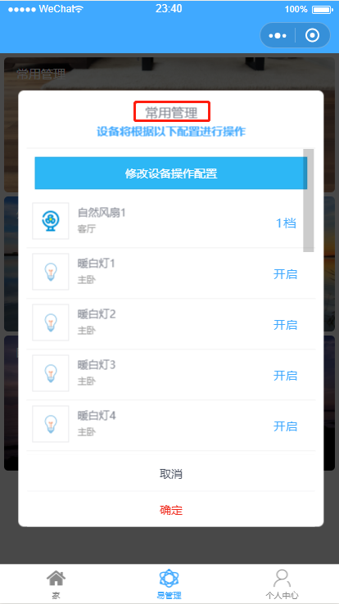
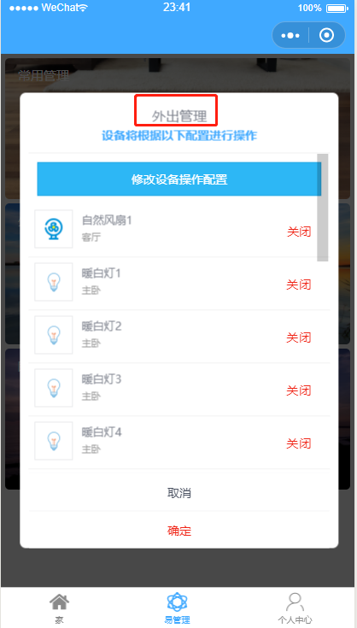
功能介绍-易管理
一键更改设备状态
Notes:
Windows Azure Overview

Slide 10
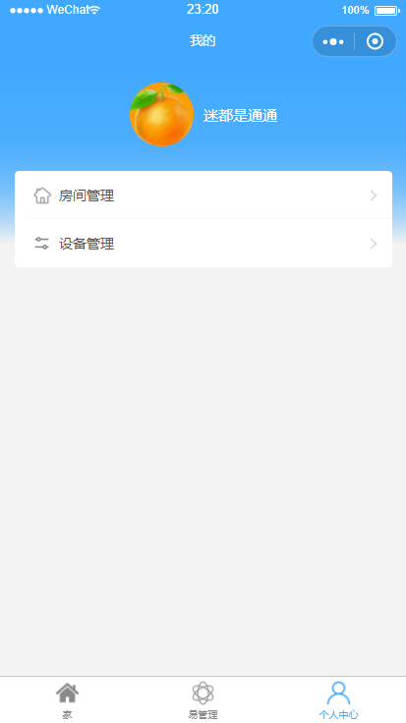
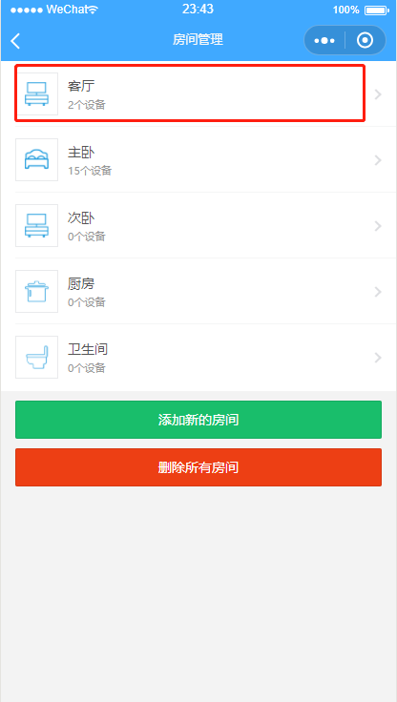
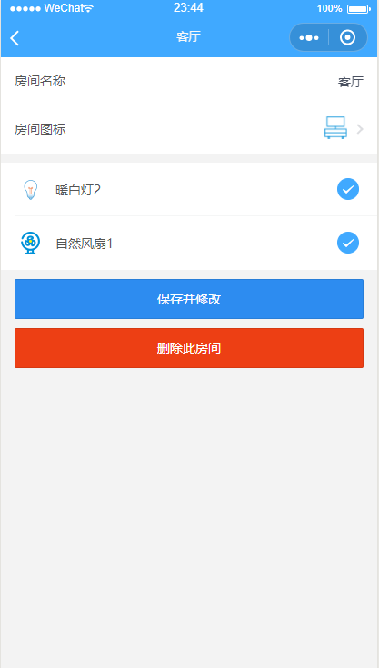
功能介绍-房间管理
房间管理
修改房间
Notes:
Windows Azure Overview

Slide 11
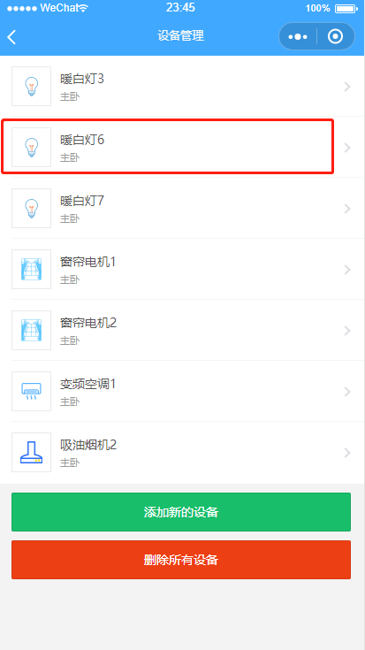
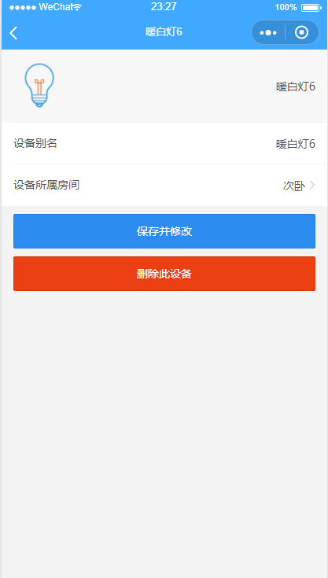
功能介绍-设备管理
设备管理
修改设备
Notes:
Windows Azure Overview

Slide 12

Thanks~~~

